Slide 1
REUNIÓ D’INICI DE CURS 2020-2021
BENVINGUTS I BENVINGUDES!

Slide 2
EQUIP DE MESTRES:
TUTORES: Norma (6è A)
Contacte: nfont227@xtec.cat
Anna (6è B)
Contacte: apalaci4@xtec.cat
REFORÇ: Mireia
Contacte: msubir43@xtec.cat

Slide 3
INFORMACIONS IMPORTANTS:
Actualització de dades (correus electrònics i telèfons de contacte)
Incidències mèdiques ➜ informar a la tutora en privat

Slide 4
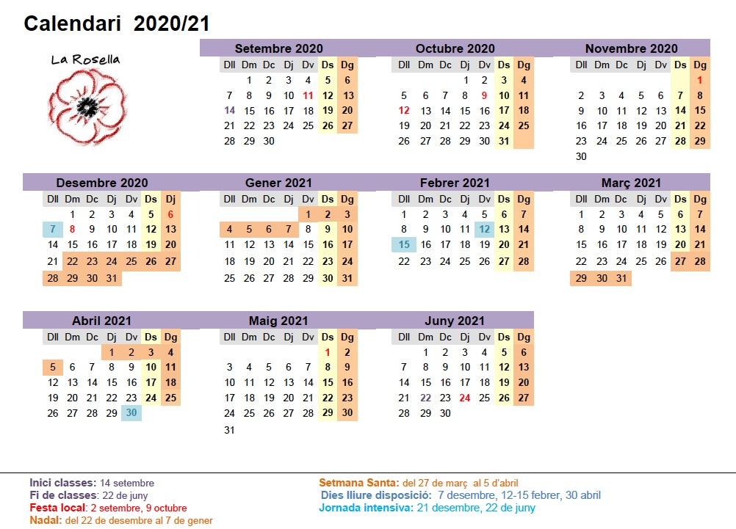
ORGANITZACIÓ DEL CICLE:
CALENDARI
ESCOLAR

Slide 5
NORMES COVID
Horari i porta d’entrades i sortides:
Mascareta obligatòria
Rentat de mans + prendre temperatura
Reunions i entrevistes per via telefònica o videoconferència
6è A | 6è B | PORTA
9.00 - 12.30 | 9.10 – 12.40 | PUNT EDU
15.00 - 16.30 | 15.10 – 16.40

Slide 6
NORMES GENERALS
Puntualitat
Absències justificades
Prohibit portar mòbils i altres dispositius electrònics
Dijous dia de la fruita per esmorzar

Slide 7
SORTIDES:
De moment, només és faran les d’entorn.
Previstes: Trialeres
Bicicletada
Les que anem veient que encaixen amb el projecte o altres temes d’interès

Slide 8
PROJECTES DE CICLE:
Es fan un total de 6 hores de projecte dins l’horari i es treballa partint del MÈTODE CIENTÍFIC
A més es fan 2 hores més de MATEMÀTIQUES (racons amb robòtica, resolució de problemes i càlcul mental), 2 de LLENGUA i 1 de MEDI

Slide 9
LECTURA: els 30 minuts diaris es distribueixen en:
Club lector
Modelatge en català i castellà
Anglès
Lectura en parelles català i castellà
Lectura reflexiva català i castellà

Slide 10
ORGANITZACIÓ DEL CURS:
HORARI TUTORIES (Atenció als pares):
- Norma: dilluns de 12,30 a 13h
dimarts de 12,30 a 13h
- Mireia: dimecres de 16,30 a 17,30h
- Anna: dimecres de 13 a 14h

Slide 11
DISTRIBUCIÓ D’ÀREES:
*
* ED. FÍSICA: Tovalloleta + desodorant al necesser
* MATEMÀTIQUES: Hi ha un llibre digital
CATALÀ | CASTELLÀ | ANGLÈS | MEDI
Norma/Anna | Norma/Anna | Mireia | Norma/Anna
MATEMÀTIQUES* | MÚSICA | ED. FÍSICA * | PROJECTES
Mireia/Anna | Norma/Anna | Mireia/Anna | Norma/ Mireia/ Anna
RELIGIÓ I ALTERNATIVA | TUTORIA | PLÀSTICA
Norma/Mireia | Norma/Anna | Mireia/Anna

Slide 12
AGENDA: Eina per:
Comunicar faltes de deures i material ➜ Notes signades
Intercanviar informació família/escola
DEURES:
Només tasques concretes o feines inacabades. Esporàdic
Recomanació: Llegir cada dia i anar repassant
3 faltes de deures = 1 nota a l’agenda | 2 notes a l’agenda = 1 dia sense pati

Slide 13
AVALUACIÓ:
Treball i avaluació per dimensions
NO CONTROLS d’unitats ➜ avaluació de les diferents activitats d’aula i exercicis més concrets
NO NOTA NUMÈRICA (NA, AS, AN i AE)

Slide 14
GRÀCIES PER LA VOSTRA ATENCIÓ

